Slide 1
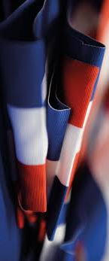
Le C.M.J.C.
Le Conseil Municipal
des Jeunes Citoyens

Slide 2
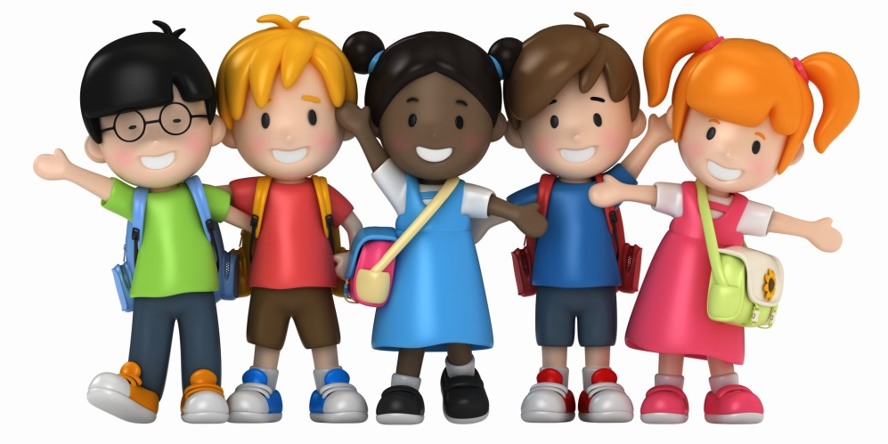
C’EST QUOI
Le Conseil Municipal des Jeunes Citoyens
qui souhaite réaliser des projets sur leur commune
élu par les CM1 et les CM2 de chaque école primaire
un groupe d’enfants en classe de CM1 et CM2 sur la commune de Prinquiau

Slide 3
LE CALENDRIER
des différentes étapes
Entre le 9 et 16 NOVEMBRE 2017
Ecole Publique
Ecole Notre Dame du Sacré Cœur
Présentation et défense
des candidatures
en salle des aînés.
6 NOVEMBRE 2017
Date limite pour déposer
le dossier de candidature
complet en Mairie.
Toute personne est habilitée à déposer le dossier.
18 NOVEMBRE 2017
de 10 H à 11 H 30
Elections et Résultats
8 NOVEMBRE 2017
Réunion en Mairie de 14 H à 16 H
des candidats avec Mr Bertrand RAIMBAU (coordinateur TAP)
pour aider à la réalisation
de l’affiche de candidature.

Slide 4
LA COMPOSITION
du Conseil Municipal des Jeunes Citoyens
En novembre 2017 : élection de 16 conseillers
Ecole Publique
8 élus
4 CM1
2
filles
2 garçons
4 CM2
2
filles
2 garçons
Ecole Notre Dame du Sacré-Cœur
8 élus
2 garçons
4 CM2
2
filles
2 garçons
2
filles
4 CM1

Slide 5
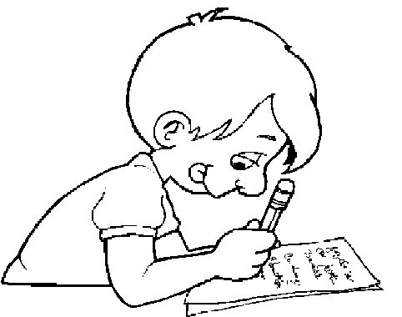
MON DOSSIER DE CANDIDATURE
Remplir et signer
mon dossier de candidature avec mes parents :
fiche de candidature
autorisation parentale
droits et devoirs du Conseiller Municipal
Déposer mon dossier complet
( les 3 documents)
à la mairie pour le 6 novembre 2017.

Slide 6
PRÉSENTER MA CANDIDATURE
aux autres enfants
slogan
« PRINQUIAU, une ville propre où il fait bon vivre »
École ...
Je m’appelle ……
Je suis en classe de...
J’ai bien écouté vos idées !
Mes projets :
- Concernant l’environnement, j’aimerais…
- Concernant la sécurité routière…

Slide 7
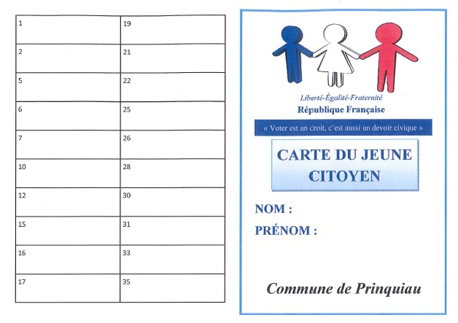
LES ÉLECTIONS
Comment ça se passe ?
Chaque élève va recevoir une carte électorale qu’il devra présenter le jour du vote.

Slide 8
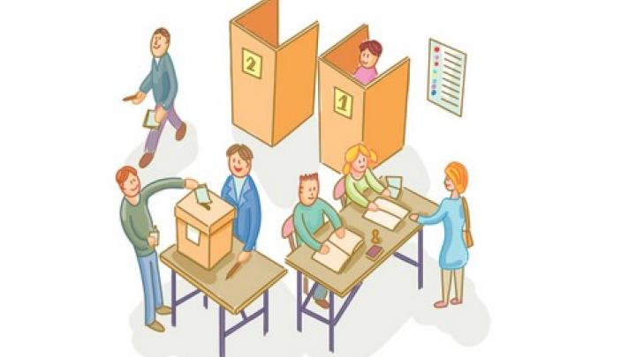
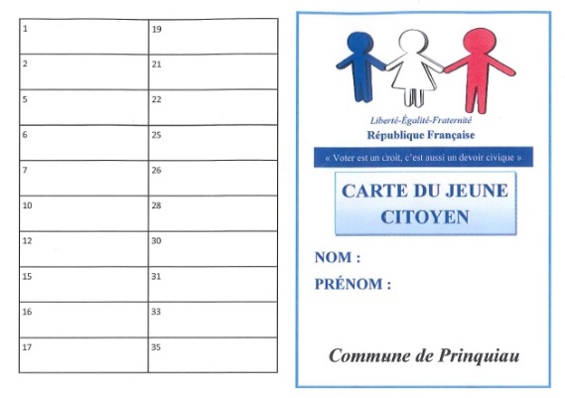
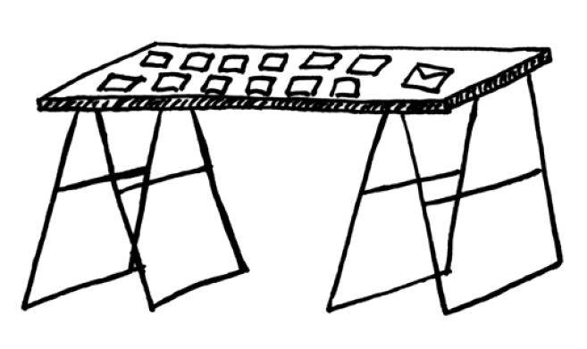
LE JOUR DU VOTE
1. J’arrive à la mairie, dans la salle des votes…
2. Je présente ma carte électorale…
3. Je prends sur la table une enveloppe et le bulletin de vote.

Slide 9
LE BULLETIN DE VOTE
CM1 | Filles
Flore
Emeline
Elodie
Jeanne
Kia
X
X
4 cases maximum à cocher
CM1 | Garçons
Thomas
Urbain
Gustave
Charles
Simon
OBLIGATOIREMENT,
2 filles et 2 garçons
X
X

Slide 10
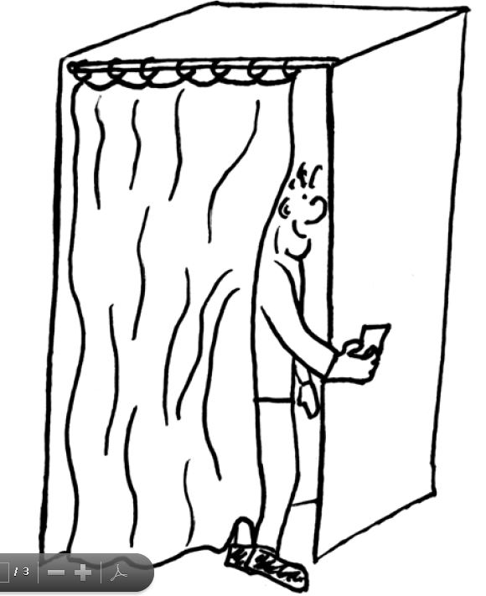
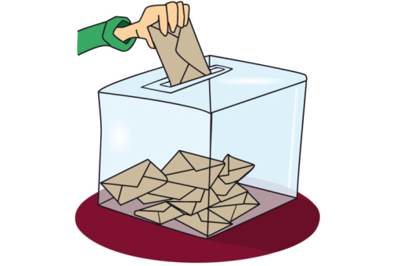
LE VOTE
 J’entre dans l’isoloir
 Je coche mon bulletin
 Je glisse mon bulletin coché dans l’enveloppe
 Je sors de l’isoloir
JE VOTE :
 Je présente ma carte électorale
 glisse mon enveloppe dans l’urne
 Je signe le registre

Slide 11
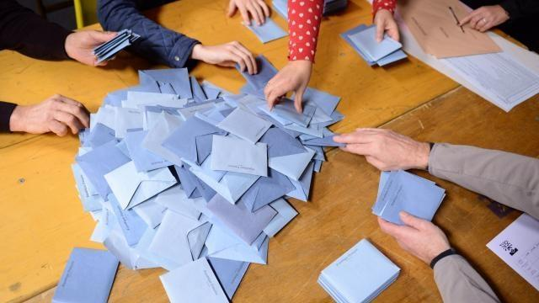
LE DÉPOUILLEMENT
Quand tous les électeurs ont voté :
On ouvre toutes les enveloppes
On compte le nombre de voix
pour chaque candidat
Sont élus au premier tour :
- les 8 candidats qui ont le plus de voix au niveau CM1 (4 pour chaque école)
EN CAS D’ÉGALITÉ DU NOMBRE DE VOIX :
c’est le candidat le plus âgé qui est élu.

Slide 12
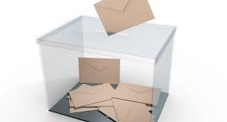
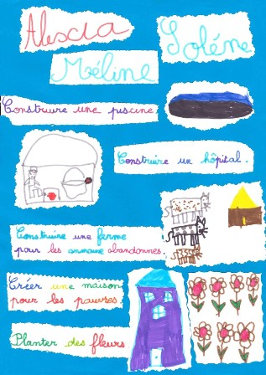
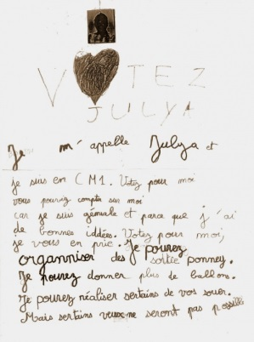
EN RÉSUMÉ, ce que je dois faire :
Octobre/Novembre 2017 : je remplis mon dossier de candidature avec mes parents.
Le 18 novembre 2017 :
j’irai voter à la mairie.
Je dépose mon dossier de candidature à la mairie pour le 6 novembre 2017 .
Octobre/Novembre 2017,
je réalise mon affiche électorale ( format A3) pour défendre mon projet : soit chez moi, soit en TAP, soit en temps libre, soit durant les vacances.
Le 8 novembre 2017 :
si je le souhaite, je viens à la mairie de 14h à 16h, pour finaliser mon affiche encadré par un animateur.
Entre le 9 et 16 novembre 2017 :
je présenterai mon affiche et je défendrai ma candidature devant mes camarades.

Slide 13
TU ES INTERESSÉ
PRÉSENTE-TOI !

Slide 14
FIN
Le Conseil Municipal
des Jeunes Citoyens

